Slide 1
概率论与数论统计
(五)
主讲: 张敏
Email:mzhang@sei.ecnu.edu.cn

Slide 2
第二章目录
第二章 随机变量及其分布
离散型随机变量的概率分布
随机变量的分布函数
连续型随机变量的概率密度
随机变量的函数的分布函数

Slide 3
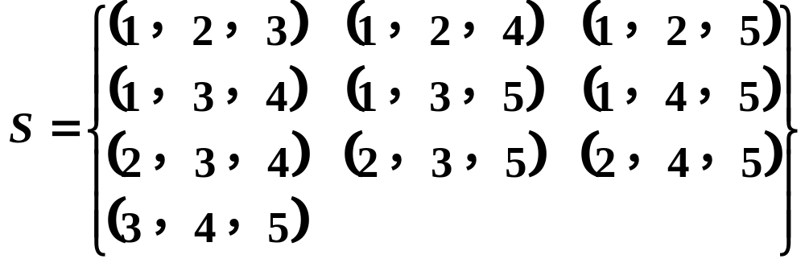
§1 随机变量
§1 随机变量
第二章 随机变量及其分布
例 1 袋中有3只黑球，2只白球，从中任意取出3
只球．我们将3只黑球分别记作1，2，3号，2只白球分别记作4，5号，则该试验的样本空间为
考察取出的3只球中的黑球的个数。

Slide 4
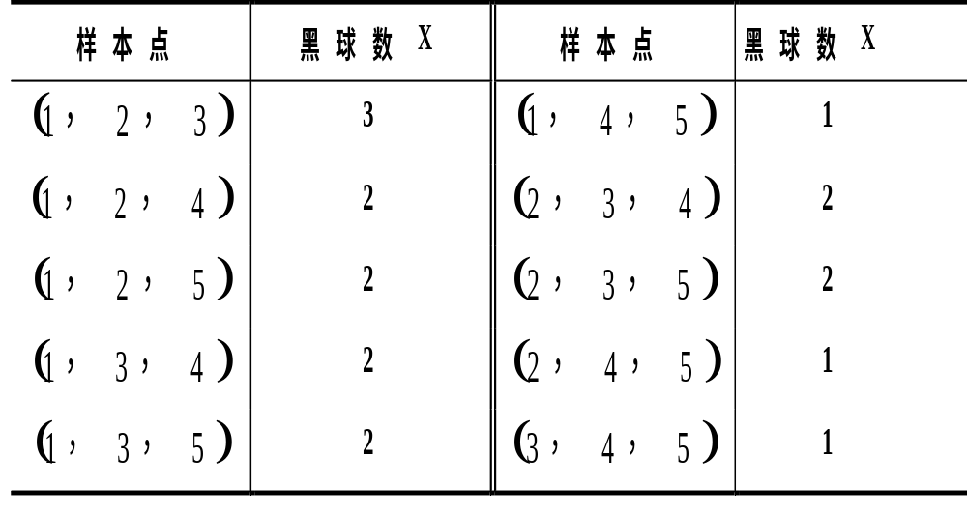
§1 随机变量
第二章 随机变量及其分布
我们记取出的黑球数为X，则 X 的可能取值为1，2，
3．因此， X 是一个变量．但是， X 取什么值依赖于
试验结果，即 X 的取值带有随机性，所以，我们称 X
为随机变量．X 的取值情况可由下表给出：

Slide 5
第二章 随机变量及其分布
由上表可以看出，该随机试验的每一个结果都对应着变量 X 的一个确定的取值，因此变量 X 是样本空间S上的函数：
(
)
(
)
X
=
X
e
e
∈
S
我们定义了随机变量后，就可以用随机变量的取值
情况来刻划随机事件．例如
{
(
)
}
{
}
e
：
X
e
=
2
=
X
=
2
表示取出2个黑球这一事件；
{
}
X
≥
2
表示至少取出2个黑球这一事件，等等．

Slide 6


随机变量的定义
第二章 随机变量及其分布
§1 随机变量
设E 是一个随机试验，S 是其样本空间．我们称样本空间上的函数
(
)
(
)
X
=
X
e
e
∈
S
为一个随机变量，如果对于任意的实数 x ，集合
{
(
)
}
{
}
e
：
X
e
≤
x
=
X
≤
x
都是随机事件．
e
X(e)
S
R

Slide 7
第二章 随机变量及其分布
§1 随机变量
说 明
⑴随机变量常用大写的英文字母
X, Y, Z…
或希腊字母
ξ, η, ς
等来表示．
(2)我们设立随机变量，是要用随机变量的取值来描述随机事件．
(3)对于随机变量，我们关心的是它的取值及取相应值的概率．

Slide 8
第二章 随机变量及其分布
§1 随机变量
例2 掷一颗骰子，令 X：出现的点数．则 X 就是一个随机变量．
它的取值为1，2，3，4，5，6．
{
}
X
≤
4
表示掷出的点数不超过 4 这一随机事件；
{
}
X
取偶数
表示掷出的点数为偶数这一随机事件．

Slide 9
第二章 随机变量及其分布
§1 随机变量
例3 一批产品有 50 件，其中有 8 件次品，42 件正品．现从中取出 6 件，令：
X：取出 6 件产品中的次品数．
则X 就是一个随机变量它的取值为0,1,2,…,6
{
}
X
=
0
表示取出的产品全是正品这一随机事件；
{
}
X
≥
1
表示取出的产品至少有一件次品这一随机事件．

Slide 10
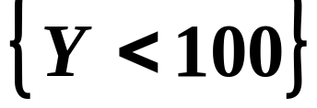
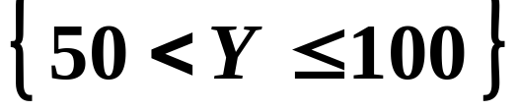
§1 随机变量
第二章 随机变量及其分布
例4 上午 8:00～9:00 在某路口观察，令：
Y：该时间间隔内通过的汽车数．
则Y 就是一个随机变量,它的取值为0，1，…
表示通过的汽车数小于100辆这一随机事件；
表示通过的汽车数大于 50 辆但不超过 100 辆这一随机事件．
注意: Y 的取值是可列无穷个！

Slide 11
第二章 随机变量及其分布
§1 随机变量
例5 观察某生物的寿命（单位：小时），令
Z：该生物的寿命．
则Z 就是一个随机变量．它的取值为所有非负实数．
{
≤
}
Z
1500
表示该生物的寿命不超过1500小时这一随机事件．
{
}
Z
>
3000
表示该生物的寿命大于 3000小时这一随机事件．
注意: Z 的取值是不可列无穷个！

Slide 12
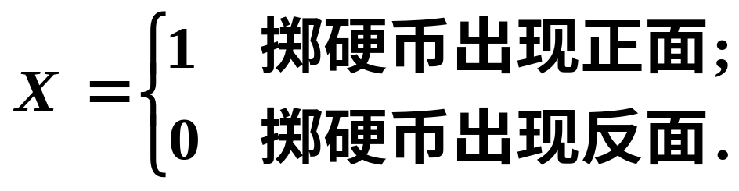
§1 随机变量
第二章 随机变量及其分布
例 6 掷一枚硬币，令：
则X是一个随机变量．
说 明：在同一个样本空间上可以定义不同的随机变量．

Slide 13
§1 随机变量
第二章 随机变量及其分布
例 7 掷一枚骰子，在例2中，我们定义了随机变量X表示出现的点数．我们还可以定义其它的随机变量，例如我们可以定义：
⎧
1
出现偶数点
;
Y
=
⎨
⎩
0
出现奇数点
.
⎧
1
点数为
6
;
Z
=
⎨
⎩
0
点数不为
6
.
等等．

Slide 14
§2离散型随机变量
第二章 随机变量及其分布
离散型随机变量的分布律与性质
一些常用的离散型随机变量

Slide 15
一、离散型随机变量的分布律与性质
§2离散型随机变量
第二章 随机变量及其分布
1)离散型随机变量的定义
如果随机变量 X 的取值是有限个或可列无穷个，则称 X 为离散型随机变量．
前面例子中哪些是离散型随机变量?
返回主目录

Slide 16
2)离散型随机变量的分布律
第二章 随机变量及其分布
§2离散型随机变量
设离散型随机变量 X 的所有可能取值为
x
，
x
，
...
，
x
，
...
1
2
n
{
}
(
)
并设
P
X
=
x
=
p
n
=
1
,
2
,
...
n
n
x
x
...
，
x
...
X
则称上式或
1
2
n
p
p
...
，
p
...
P
1
2
n
为离散型随机变量 X 的分布律．

Slide 17
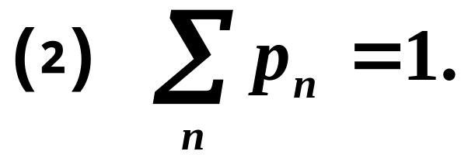
3)离散型随机变量分布律的性质:
§2离散型随机变量
第二章 随机变量及其分布
⑴
对任意的自然数
n
，有
p
≥
0
;
n

Slide 18
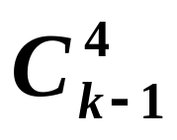
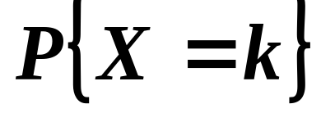
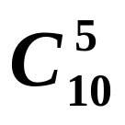
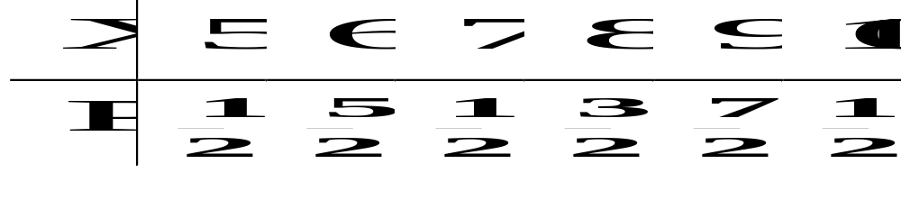
例 1
第二章 随机变量及其分布
从1～10这10个数字中随机取出5个数字，令
X：取出的5个数字中的最大值．试求X的分布律．
解： X 的可能取值为5，6，7，8，9，10．并且
求分布律一定要说明k的取值范围！
=——
k
=
5
，
6
，
...
，
10
.
具体写出，即可得 X 的分布律：

Slide 19
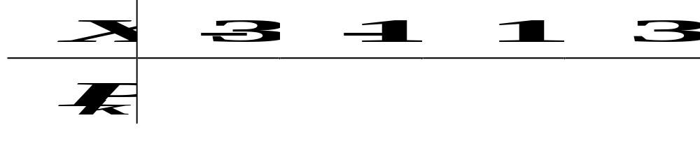




例 2
§2离散型随机变量
第二章 随机变量及其分布
将 1 枚硬币掷 3 次，令
X：出现的正面次数与反面次数之差．
试求 X 的分布律．
解： X 的可能取值为-3， - 1，1，3．
并且分布律为

Slide 20
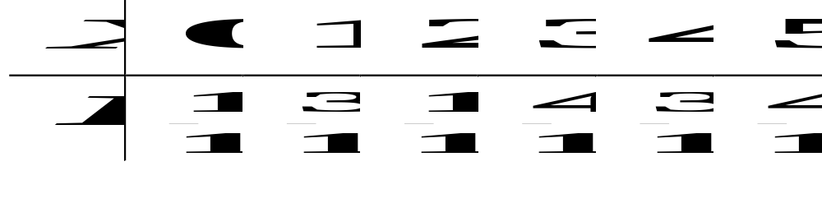
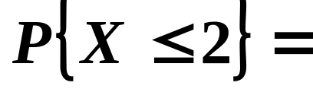
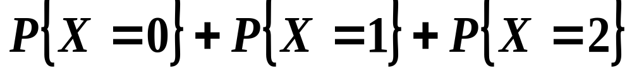
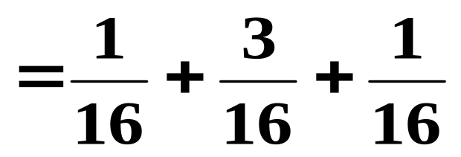
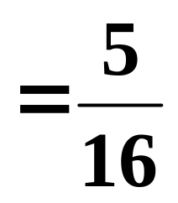
例 3
§2离散型随机变量
第二章 随机变量及其分布
设离散型随机变量 X 的分布律为
则

Slide 21
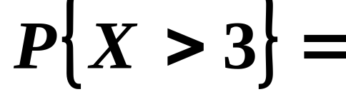
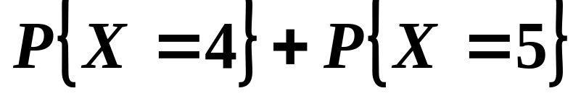
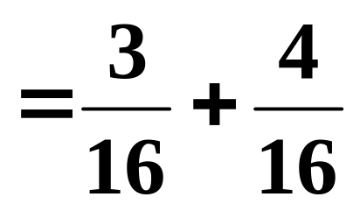
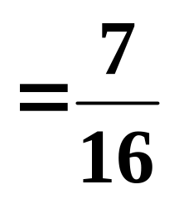
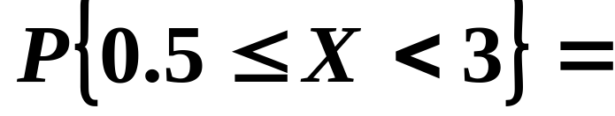
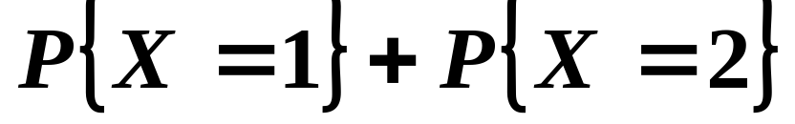
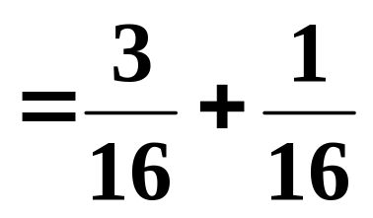
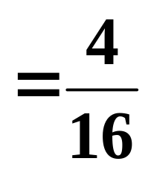
例 3（续）
§2离散型随机变量
第二章 随机变量及其分布

Slide 22
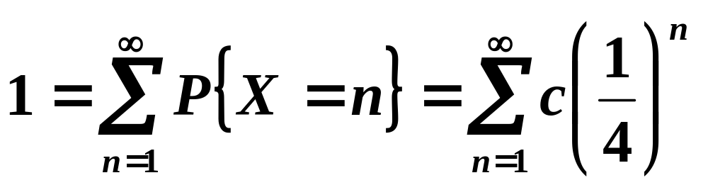
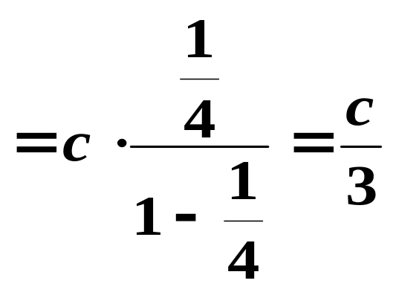
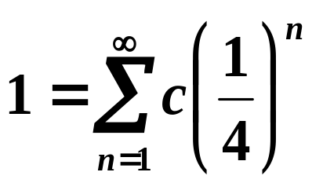
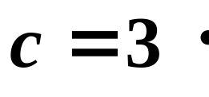
例 4
第二章 随机变量及其分布
§2离散型随机变量
设随机变量 X 的分布律为
⎛
1
⎞
n
{
=
}
=
(
=
...
)
试求常数
c
．
P
X
n
c
⎜
|
n
1
，
2
，
⎝
4
⎠
解：由分布率的性质，得
该级数为等比级数，故有
得

Slide 23




§2离散型随机变量
第二章 随机变量及其分布
设一汽车在开往目的地的道路上需经过四盏信号灯，每盏信号灯以概率p 禁止汽车通过. 以 X 表示汽车首次停下时，它已通过的信号灯的盏数，求 X 的分布律. (信号灯的工作是相互独立的).
例 5
可爱的家园
P{X=3}
=(1-p)³p

Slide 24
§2离散型随机变量
第二章 随机变量及其分布
例 5(续)
解： 以 p 表示每盏信号灯禁止汽车通过的概率，则X 的分布律为：
X
p_{k}
0 1 2 3 4
p
(1-p) p
(1-p)²p
(1-p)³p
(1-p)⁴
或写成 P{X= k} = (1- p)^{k}p，k = 0,1,2,3 P{X= 4} = (1-p)⁴
以 p = 1/2 代入得：
X
p_{k}
0 1 2 3 4
0.5 0.25 0.125 0.0625 0.0625

Slide 25
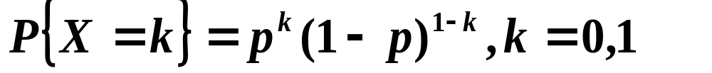
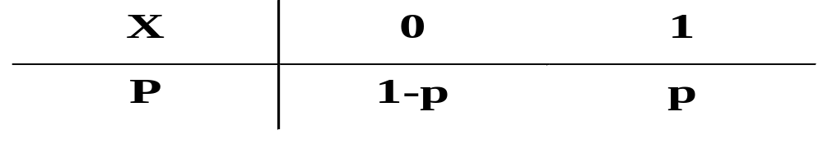
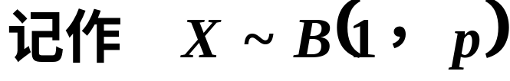

第二章 随机变量及其分布
§2离散型随机变量
二、一些常用的离散型随机变量分布
1) Bernoulli分布(贝奴里分布)
如果随机变量 X 的分布律为
或
则称随机变量 X 服从参数为 p 的Bernoulli分布．
Bernoulli分布也称作 0-1 分布或二点分布．

Slide 26
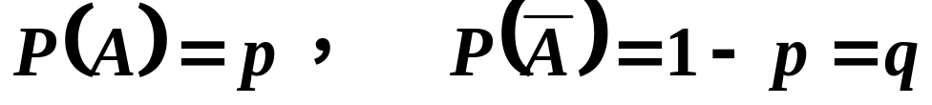
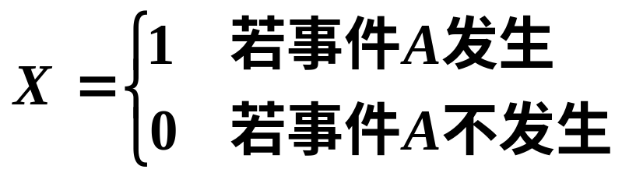
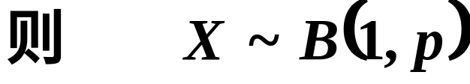
Bernoulli分布的概率背景
§2离散型随机变量
第二章 随机变量及其分布
进行一次Bernoulli试验， A是随机事件。设：
设X 表示这次Bernoulli试验中事件A发生的次数．
或者设

Slide 27
例6
第二章 随机变量及其分布
§2离散型随机变量
15 件产品中有4件次品，11件正品．从中取出1件. 令 X：取出的一件产品中的次品数．则 X 的取值为 0 或者 1，并且
{
}
11
{
}
4
P
X
=
0
=
，
P
X
=
1
=
15
15
⎛
4
⎞
即：
X
~
B
⎜
1
，
|
．
⎝
15
⎠
返回主目录

Slide 28
2）二 项 分 布
第二章 随机变量及其分布
§2离散型随机变量
如果随机变量 X 的分布律为
{
}
(
)
n
−
k
(
)
P
X
=
k
=
C
k
p
k
1
−
p
k
=
0
，
1
，
...
，
n
n
则称随机变量X服从参数为(n,p)的二项分布，
X
~
B
(
n
p
)
记作
，

Slide 29
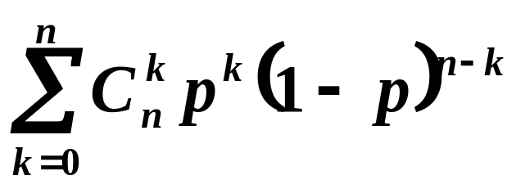
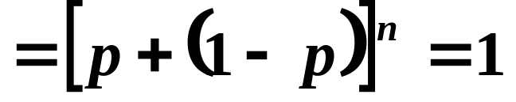
分布律的验证
第二章 随机变量及其分布
§2离散型随机变量
⑴．由于
0
≤
p
≤
1
以及 n 为自然数，可知
(
)
n
−
k
(
)
C
k
p
k
1
−
p
≥
0
k
=
0
，
1
，
...
，
n
n
⑵．又由二项式定理，可知
{
=
}
=
(
−
)
n
−
k
(
=
...
)
所以
k
k
P
X
k
C
p
1
p
k
0
，
1
，
，
n
n
是分布律．

Slide 30
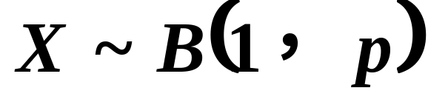
说 明
§2离散型随机变量
第二章 随机变量及其分布
显然，当 n=1 时
此时，
X
服从
Bernoulli
分布．
这说明， Bernoulli分布是二项分布的一个特例．

Slide 31
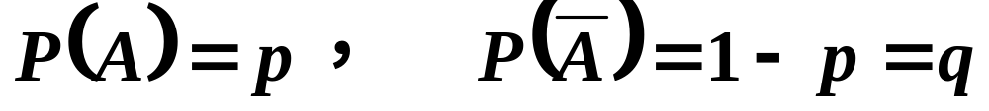

二项分布的概率背景
§2离散型随机变量
第二章 随机变量及其分布
进行n重 Bernoulli 试验，A是随机事件。设在每次试验中
令 X 表示这 n 次 Bernoulli 试验中事件A发生的次数．

Slide 32

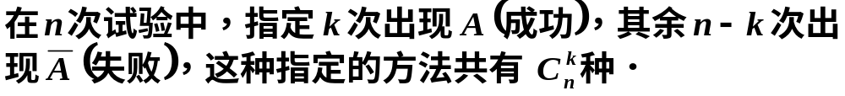
§2离散型随机变量
第二章 随机变量及其分布
说明：
{
X
=
k
}
=
A
...
A
A
...
A
∪
A
A
...
A
A
...
A
∪
1
k
k
+
1
n
1
2
k
+
1
k
+
2
n
∪
...
∪
A
A
...
A
A
...
A
1
2
n
−
k
n
−
k
+
1
n
所以
(
=
...
)
k
0
，
1
，
2
，
，
n

Slide 33
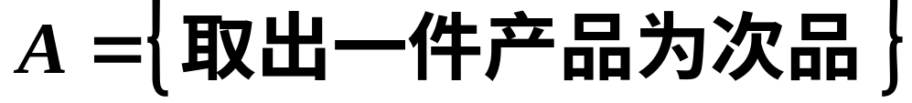
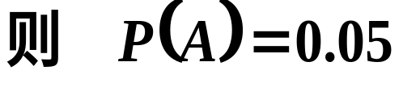
§2离散型随机变量
第二章 随机变量及其分布
例 7 一大批产品的次品率为0.05，现从中取
出10件．试求下列事件的概率：
B={ 取出的10件产品中恰有4件次品 }
C={ 取出的10件产品中至少有2件次品 }
D={ 取出的10件产品中没有次品 }
解：
取10件产品可看作是一10重Bernoulli试验．
返回主目录

Slide 34
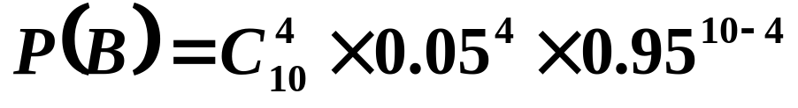
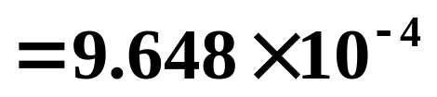
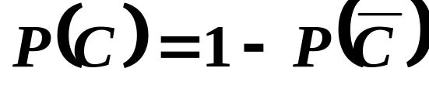

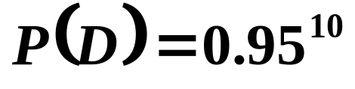

第二章 随机变量及其分布
B={ 取出的10件产品中恰有4件次品 }
C={ 取出的10件产品中至少有2件次品 }
D={ 取出的10件产品中没有次品 }
所以，

Slide 35

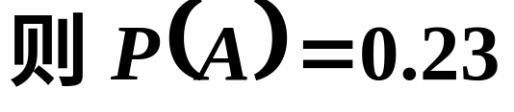
§2离散型随机变量
第二章 随机变量及其分布
例 8 对同一目标进行射击，设每次射击的命中率均为0.23，问至少需进行多少次射击，才能使至少命中一次目标的概率不少于0.95？
解：
设需进行n次射击，才能使至少命中一次目标的概率不少于0.95．
B={ n次射击至少命中一次目标 }
进行n次射击，可看成是一n重Bernoulli试验．

Slide 36
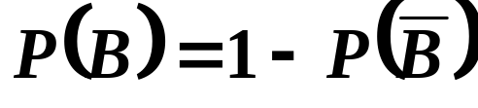

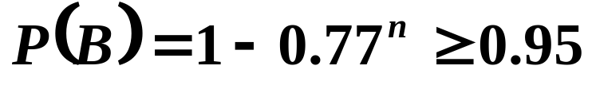


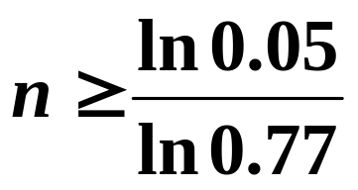

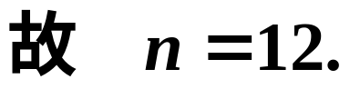
第二章 随机变量及其分布
§2离散型随机变量
则有
由题意，得
所以，有
取对数，得
所以，有

Slide 37



第二章 随机变量及其分布
§2离散型随机变量
例 9 一张考卷上有5道选择题，每道题列出4个可能答案，其中只有一个答案是正确的．某学生靠猜测至少能答对4道题的概率是多少？
解：每答一道题相当于做一次Bernoulli试验，
则答5道题相当于做5重Bernoulli试验．

Slide 38



§2离散型随机变量
第二章 随机变量及其分布
所以

Slide 39




二项分布的分布形态
§2离散型随机变量
第二章 随机变量及其分布
由此可知，二项分布的分布率
先是随着 k 的增大而增大，达到其最大值后再随着k 的增大而减少．这个使得
达到其最大值的k₀ 称为该二项分布的最可能次数．

Slide 40

§2离散型随机变量
第二章 随机变量及其分布
可以证明：

Slide 41

第二章 随机变量及其分布
§2离散型随机变量
例 10 对同一目标进行300次独立射击，设每次射击时的命中率均为0.44，试求300次射击最可能命中几次？其相应的概率是多少？
解：对目标进行300次射击相当于做300重Bernoulli
试验．令：
X
表示
300
射击中命中目标的次数
．
则由题意

Slide 42
第二章 随机变量及其分布
§2离散型随机变量
因此，最可能射击的命中次数为
[
]
k
=
132
.
44
=
132
0
其相应的概率为
{
}
P
X
=
132
=
C
132
∗
0
.
44
132
∗
0
.
56
168
300
=
0
.
04636

Slide 43

3）泊松(Poisson )分布
第二章 随机变量及其分布
§2离散型随机变量
如果随机变量X 的分布律为
{
}
λ
k
(
)
P
X
=
k
=
e
−
λ
k
=
0
，
1
，
2
，
...
k
!
则称随机变量 X 服从参数为λ的Poisson 分布．

Slide 44




分布律的验证
§2离散型随机变量
第二章 随机变量及其分布
⑴ 由于
可知对任意的自然数 k，有
λ
>
0
⑵ 又由幂级数的展开式，可知
所以
{
}
λ
k
(
)
P
X
=
k
=
e
−
λ
k
=
0
，
1
，
2
，
...
k
!
是分布律．

Slide 45
Poisson 分布的应用
§2离散型随机变量
第二章 随机变量及其分布
Poisson分布是概率论中重要的分布之一．
自然界及工程技术中的许多随机指标都服从
Poisson分布．
例如，可以证明，电话总机在某一时间间隔 内收到的呼叫次数，放射物在某一时间间隔内发射的粒子数，容器在某一时间间隔内产生的细菌数，某一时间间隔内来到某服务台要求服务的人数，等等，在一定条件下，都是服从Poisson分布的．

Slide 46





第二章 随机变量及其分布
§2离散型随机变量
例11
如果随机变量X 的分布律为
{
}
λ
k
(
)
P
X
=
k
=
c
k
=
1
,
2
...
,
.
k
!
试确定未知常数c .
解：
由分布律的性质有

Slide 47



§2离散型随机变量
第二章 随机变量及其分布
例 12 设随机变量 X 服从参数为λ的Poisson分布，
且已知
解： 随机变量 X 的分布律为
{
}
λ
k
(
)
P
X
=
k
=
e
−
λ
k
=
0
，
1
，
2
，
...
k
!
由已知

Slide 48






第二章 随机变量及其分布
§2离散型随机变量
得
由此得方程
得解
(
)
另一个解
λ
=
0
不合题意，舍去
所以，

Slide 49
例 13
第二章 随机变量及其分布
§2离散型随机变量
设一个人在一年内的感冒次数服从参数λ=5的Poisson分布，现有一种预防感冒的药，它对30 %的人来讲，可将上述参数λ降为λ = 1 （疗效显著）；对另45 %的人来讲，可将参数λ降为λ=4（疗效一般）；而对其余25 %的人来讲，则是无效的．现某人服用此药一年，在这一年中，他得了3次感冒，试求此药对他“疗效显著”的概率．

Slide 50





第二章 随机变量及其分布
§2离散型随机变量
解：设 B={ 此人在一年中得3次感冒 }
{
}
{
}
A
=
该药疗效显著
A
=
该药疗效一般
1
2
A
={该药无效},
则所求概率为
3
由Bayes公式，得
_________________________________
=

Slide 51




Poisson 定理
§2离散型随机变量
第二章 随机变量及其分布
设在
Bernoulli
试验中，以
p
代表事件
A
在试验
n
中发生的概率，它与试
验总数
n
有关．如果
证明：
(
−
)
(
−
)
...
(
−
+
)
⎛
λ
⎞
k
⎛
λ
⎞
n
−
k
n
n
1
n
2
n
k
1
=
⎜
n
|
⎜
1
−
n
|
k
！
⎝
n
⎠
⎝
n
⎠

Slide 52




§2离散型随机变量
第二章 随机变量及其分布
λ
k
⎛
1
⎞
⎛
2
⎞
⎛
k
−
1
⎞
⎛
λ
⎞
n
−
k
=
n
⎜
1
−
|
⎜
1
−
|
...
⎜
1
−
|
⎜
1
−
n
|
k
!
⎝
n
⎠
⎝
n
⎠
⎝
n
⎠
⎝
n
⎠
对于固定的 k，有
所以，
1
⎛
1
⎞
⎛
2
⎞
⎛
k
−
1
⎞
⎛
λ
⎞
n
−
k
=
λ
k
.
⎜
−
|
−
...
−
.
⎜
−
|
lim
lim
1
⎜
1
|
⎜
1
|
lim
1
n
k
!
n
→
∞
n
n
→
∞
⎝
n
⎠
⎝
n
⎠
⎝
n
⎠
n
→
∞
⎝
n
⎠

Slide 53





Poisson定理的应用
第二章 随机变量及其分布
§2离散型随机变量
由 Poisson 定理，可知

Slide 54


例 14
第二章 随机变量及其分布
设每次射击命中目标的概率为0.012，现射击600次，求至少命中3次目标的概率（用Poisson分布近似计算）．
解：设 B={ 600次射击至少命中3次目标 }
进行600次射击可看作是一600重Bernoulli试验.
X
：
600
次射击命中目标的次数
．

Slide 55






例 14（续）
第二章 随机变量及其分布
所以，

Slide 56

§2离散型随机变量
第二章 随机变量及其分布
例 15 现有同类型设备 300 台，各台工作是相互独立的，发生故障的概率都是 0.01. 在通常情况下，一台设备的故障可有一人来处理. 问至少需配备多少工人，才能保证当设备发生故障但不能及时维修的概率小于 0.01 ？
解：设需配备 N 人，记同一时刻发生故障的设备台数为 X ，
则 X~ B(300，0.01），
需要确定最小的 N 的取值，使得：

Slide 57






§2离散型随机变量
第二章 随机变量及其分布
例 15（续）
查表可知，满足上式的最小的 N 是 8 , 因此至少需配备 8 个工人。

Slide 58
§2离散型随机变量
第二章 随机变量及其分布
设有 80 台同类型的设备，各台工作是相互独立的，发生故障的概率都是 0.01，且一台设备的故障能由一个人处理.考虑两种配备维修工人的方法：
其一，由 4人维护，每人负责 20 台
其二，由 3 人,共同维护 80 台.
试比较这两种方法在设备发生故障时不能及时维修
的概率的大小.
例 16

Slide 59



第二章 随机变量及其分布
§2离散型随机变量
例 16（续）
解：按第一种方法. 以 X 记 “第 1 个人负责的 20 台中同一时刻发生故障的台数”，
则 X ~ B (20，0.01）.
以A_{i} 表示事件 “第 i 个人负责的20台中发生故障不能及时维修”，则 80 台中发生故障而不能及时维修的概率为：
P
(
A
∪
A
∪
A
∪
A
)
1
2
3
4

Slide 60

§2离散型随机变量
第二章 随机变量及其分布
例 16（续）
按第二种方法. 以 Y 记 80 台中同一时刻发生故障的台数，则 Y~b(80，0.01）. 故 80 台中发生故障而不能及时维修的概率为：
第二种方法中发生故障而不能及时维修的概率小，且维修工人减少一人。
运用概率论讨论国民经济问题，可以有效地使用人力、物力资源。

Slide 61

4）几 何 分 布
第二章 随机变量及其分布
§2离散型随机变量
若随机变量 X 的分布律为
{
}
−
(
)
P
X
=
k
=
q
k
1
p
k
=
1
，
2
，
...
则称随机变量
X
服从参数为
p
的几何分布．

Slide 62



分 布 律 的 验 证
第二章 随机变量及其分布
§2离散型随机变量
⑴由条件
⑵ 由条件可知
综上所述，可知
{
=
}
=
k
−
1
(
=
...
)
P
X
k
q
p
k
1
，
2
，
是一分布律．

Slide 63


几何分布的概率背景
第二章 随机变量及其分布
§2离散型随机变量
在Bernoulli试验中，
试验进行到 A 首次出现为止．
则
X
服从参数为
p
的几何分布．
即
{
}
(
)
P
X
=
k
=
q
k
−
1
p
k
=
1
，
2
，
...

Slide 64

例17
§2离散型随机变量
第二章 随机变量及其分布
对同一目标进行射击，设每次射击时的命中率为0.64，射击进行到击中目标时为止，令 X：所需射击次数．
试求随机变量 X 的分布律，并求至少进行2次射击才能击中目标的概率．
解：
X
的取值为
1
，
2
，
...
，
n
，
…
=
0
.
36
n
−
1
∗
0
.
64
(
=
...
)
n
1
,
2
,
{
}
{
}
P
至少射击
2
次才命中
=
P
X
≥
2
∞
0
.
36
=
∑
0
.
36
k
−
1
∗
0
=
0
.
36
.
64
=
0
.
64
∗
1
−
0
.
36
k
=
2

Slide 65
5）超 几 何 分 布
§2离散型随机变量
第二章 随机变量及其分布
如果随机变量 X 的分布律为
{
}
C
k
C
n
−
k
(
(
)
)
P
X
=
k
=
M
N
−
M
k
=
0
，
1
，
...
，
min
M
，
n
C
n
N
其中
N
，
M
，
n
均为自然数．
则称随机变量X服从参数为(N, M, n)的超几何分布．

Slide 66
超几何分布的概率背景
§2离散型随机变量
第二章 随机变量及其分布
一批产品有 N 件，其中有 M 件次品，其余 N-M 件为正品．现从中取出 n 件．
令 X：取出 n 件产品中的次品数．则 X 的分布律为
{
}
C
k
C
n
−
k
(
(
)
)
P
X
=
k
=
M
N
−
M
k
=
0
，
1
，
...
，
min
M
，
n
C
n
N
(
)
此时，随机变量
X
服从参数为
N
，
M
，
n
的超几
何分布

Slide 67



第二章 随机变量及其分布
思考题：
若每蚕产 个卵的概率服从泊松分布，参数为 ，而每个卵变为成虫的概率为 ，且各卵是否变成成虫彼此间没有关系，求每个蚕养出k只小蚕的概率。（ ）
(
p
λ
)
k
e
−
p
λ
/
k
!

Slide 68
本节小结：
§2离散型随机变量
第二章 随机变量及其分布
1）离散型随机变量的分布律及其性质；
2）两点分布、二项分布、泊松分布、几何分布；
要求：
1）掌握分布律的性质；
2）熟练运用两点分布、二项分布、泊松分布、几何分布这几个分布模型解决实际问题。特别是二项分布。

